Slide 1
戴子轩
汇报

Slide 2
目录
01
任务需求
02
当前工作
03
问题

Slide 3
任务需求
01
专家数据库建设

Slide 4
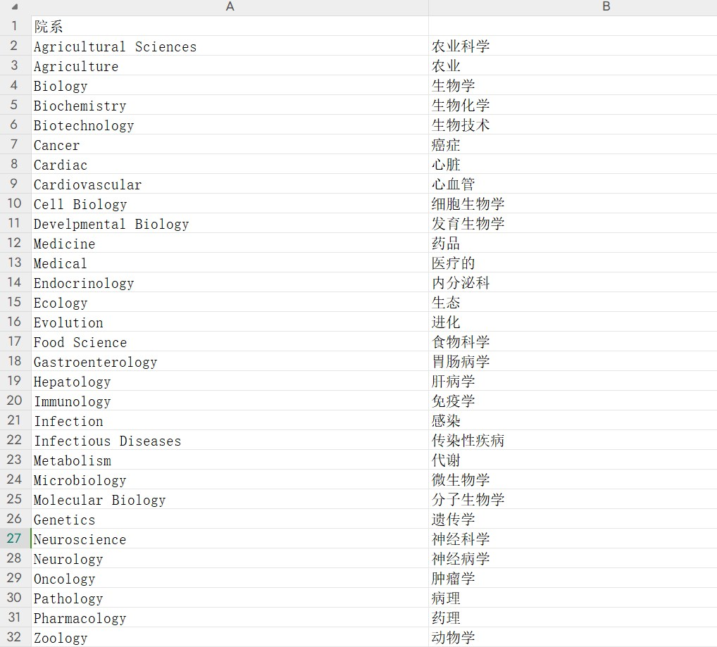
任务需求
1. 搜索专家数据
QS前200的大学
院系包括但不仅限于
包括分支下的研究所
附属医院
大陆以及香港 QS上榜高校
2.建立数据库
创建成数据库存储
数据可视化
便于查找
一键发送邮件

Slide 5
当前工作
02
当前的工作内容以及进度

Slide 6
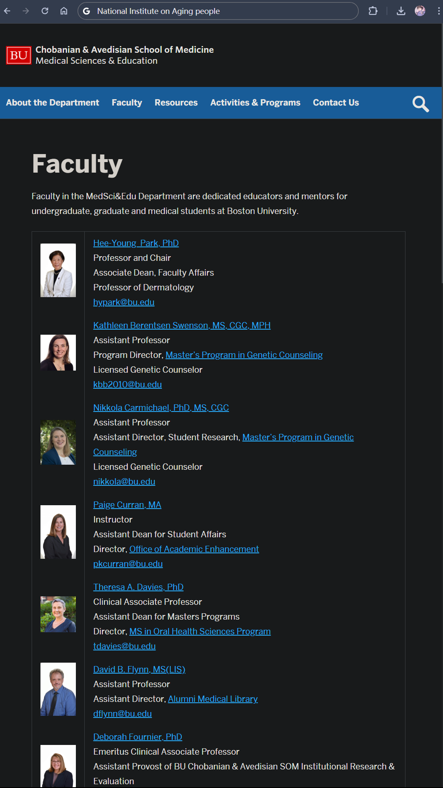
当前工作
1. 找到当前页面的形式：
每一个教授相当于一个地址，点击可以跳转到个人简介
2. 从个人简介概括出具体的个人信息

Slide 7
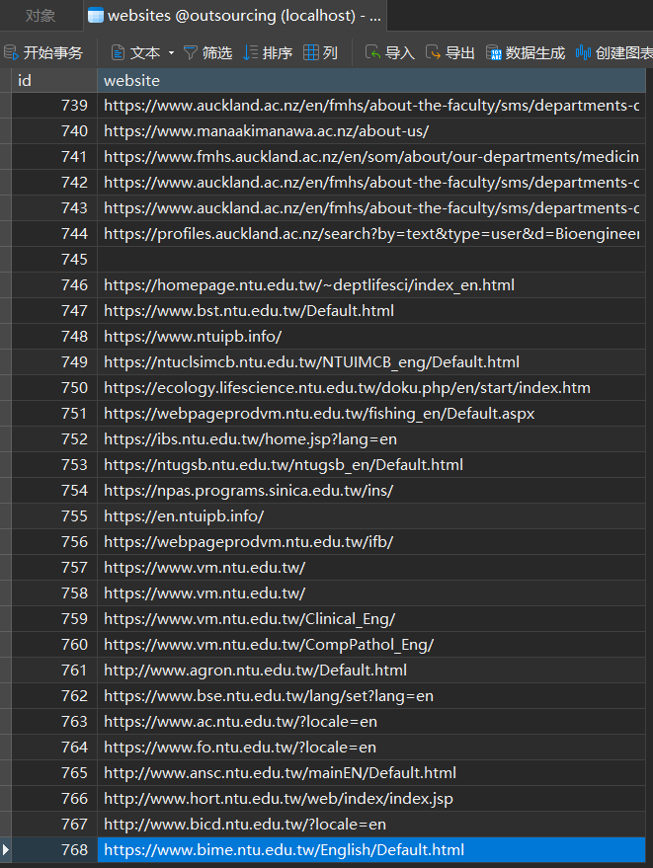
当前工作
类似的页面通过爬取、处理之后的数据库中

Slide 8
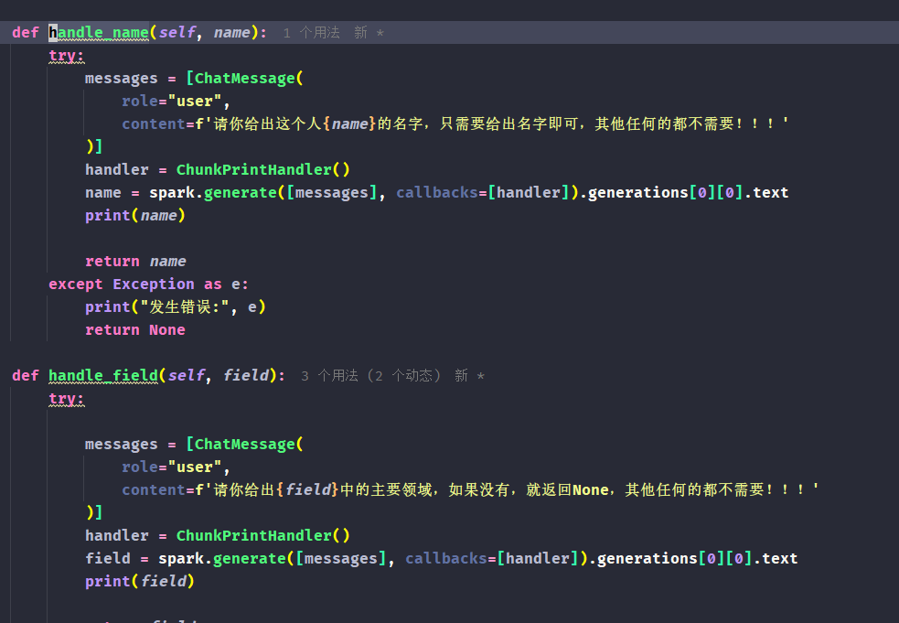
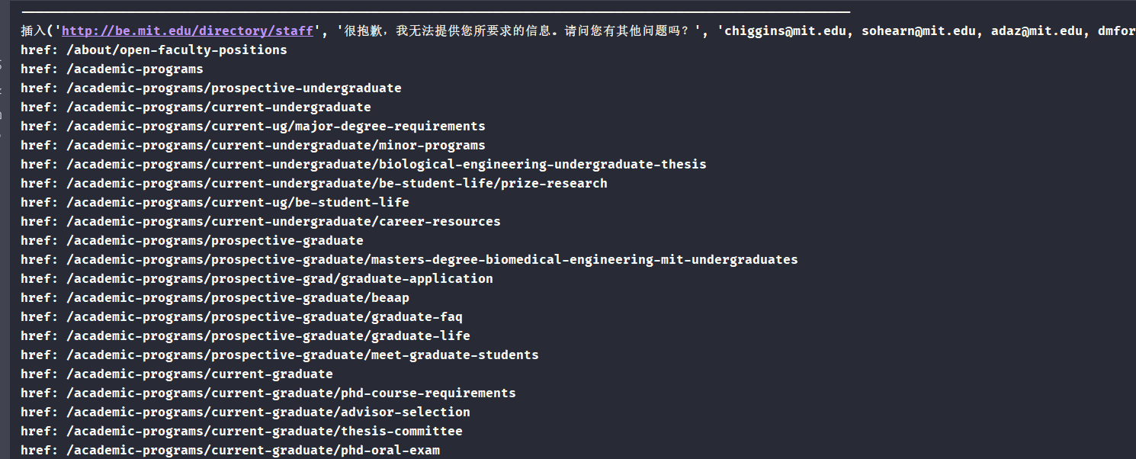
当前工作
接入星火讯飞API，查找对应页面下的教授信息

Slide 9
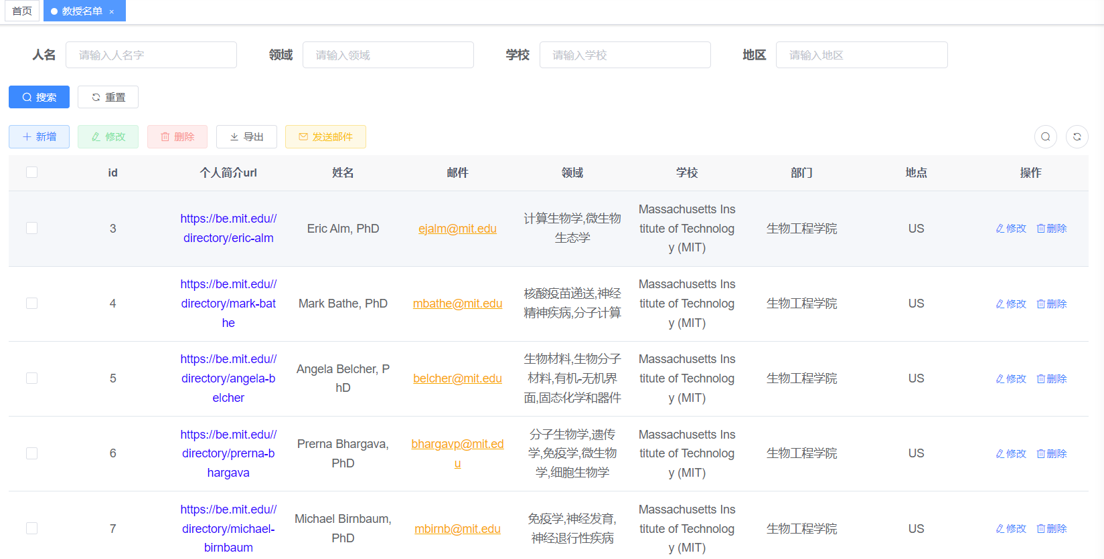
当前工作
2.数据库可视化：

Slide 10
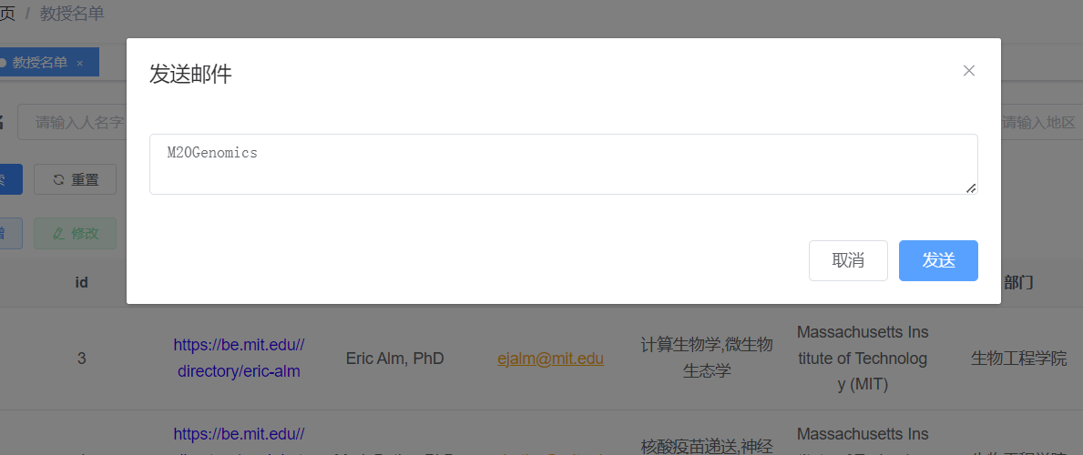
当前工作
3.1 点击邮件，弹出对话框，发送邮件内容：

Slide 11
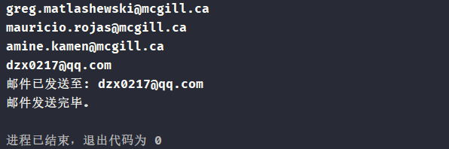
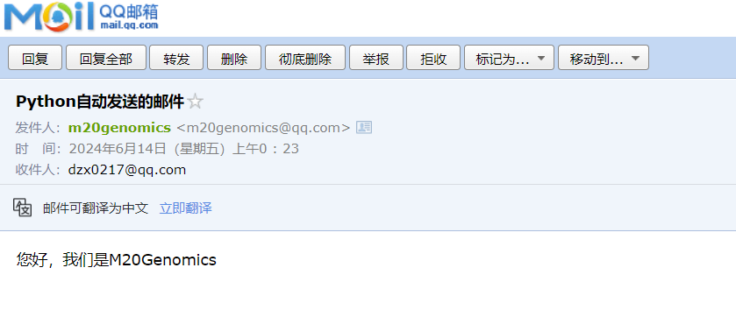
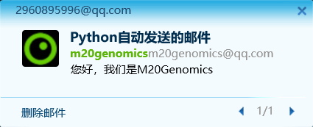
当前工作
3.2 一键发邮件：
效果

Slide 12
THANK YOU
汇报人：戴子轩

